Slide 1
Ликвидация несанкционированных свалок и установка контейнерных площадок
СП «Дунаевское»
Реализация мероприятий по ликвидации несанкционированных мест размещения отходов в рамках Соглашения о предоставлении субсидии в 2019 году

Slide 2
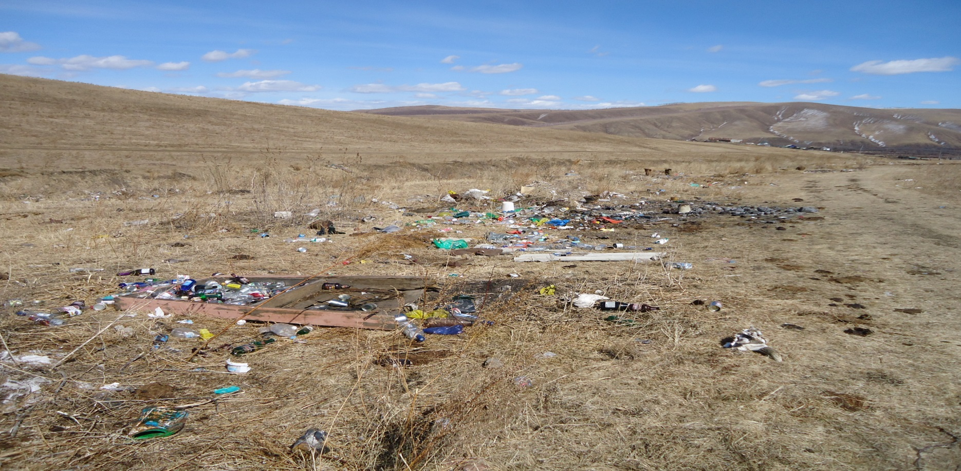
Так было до ликвидации

Slide 3
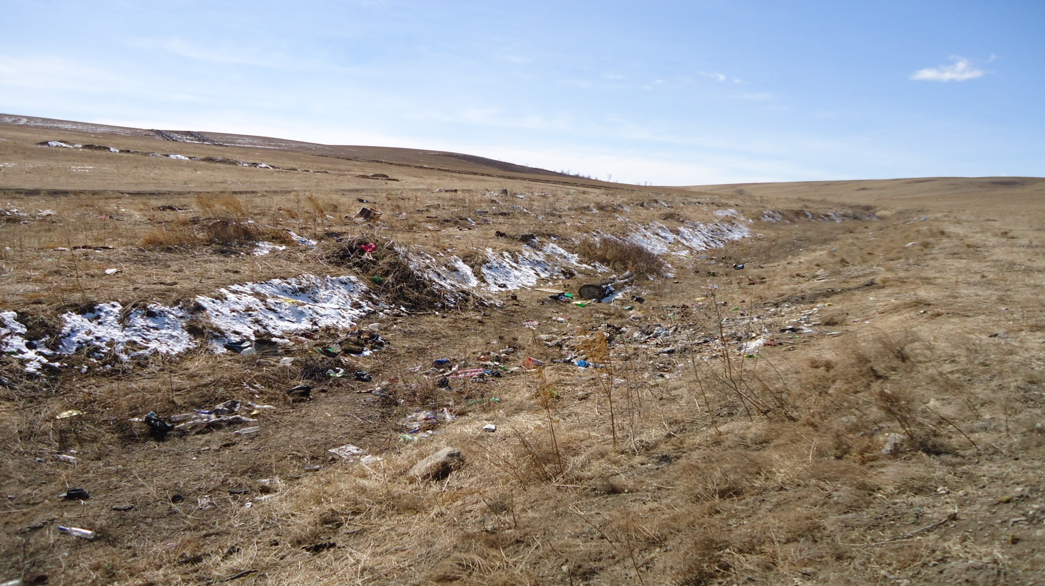

Slide 4
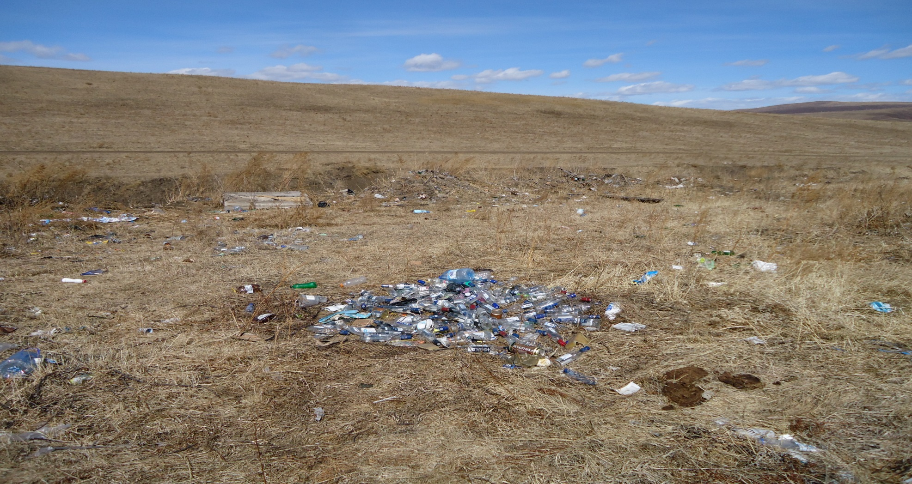

Slide 5
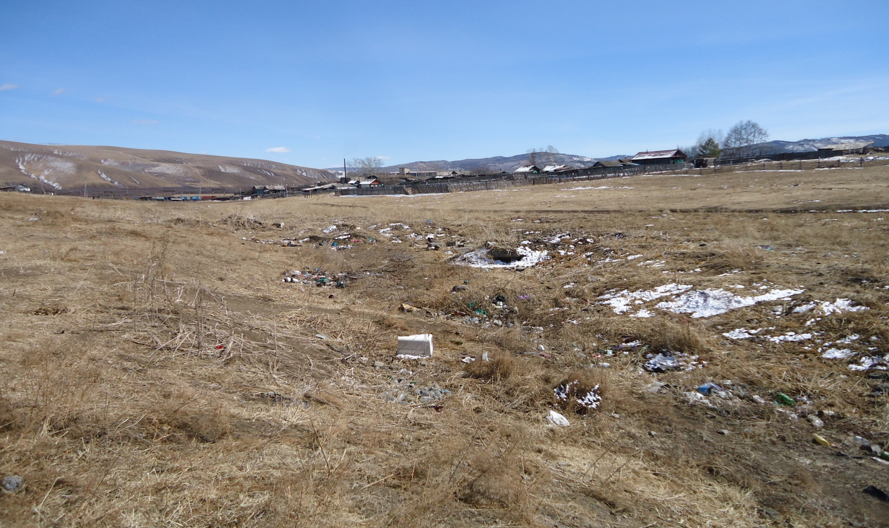

Slide 6
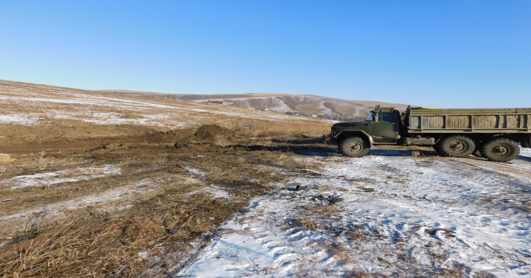
В процессе работы по ликвидации

Slide 7
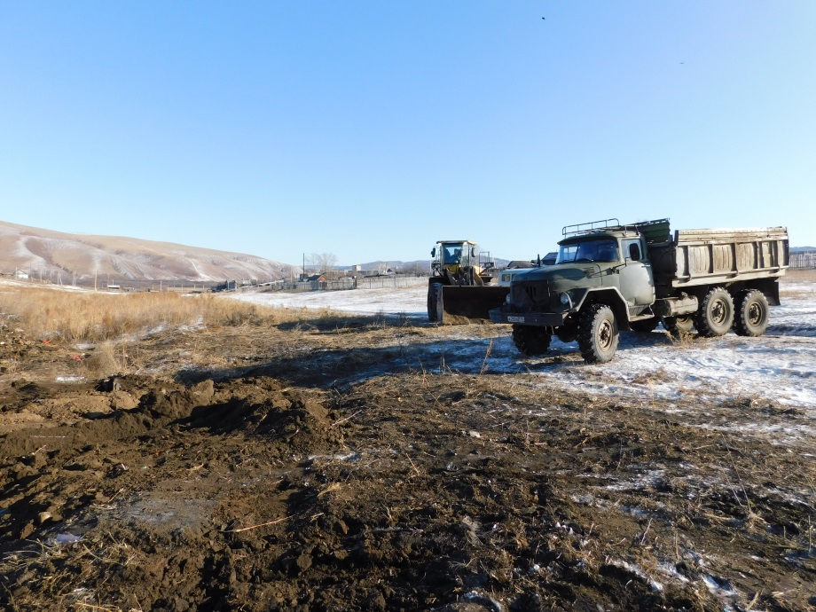
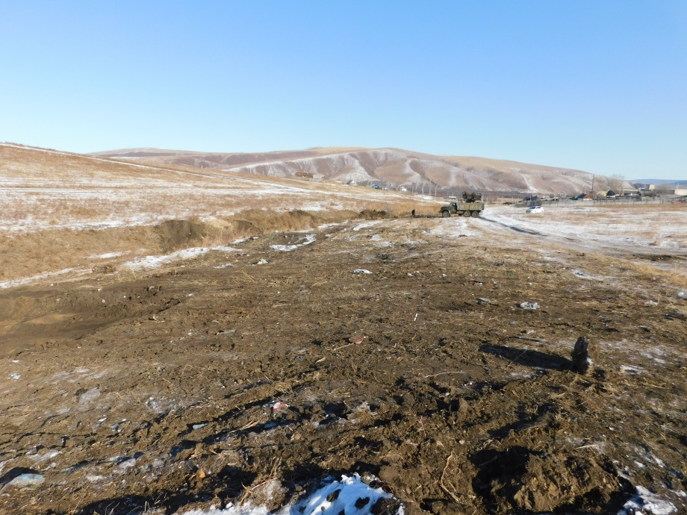

Slide 8
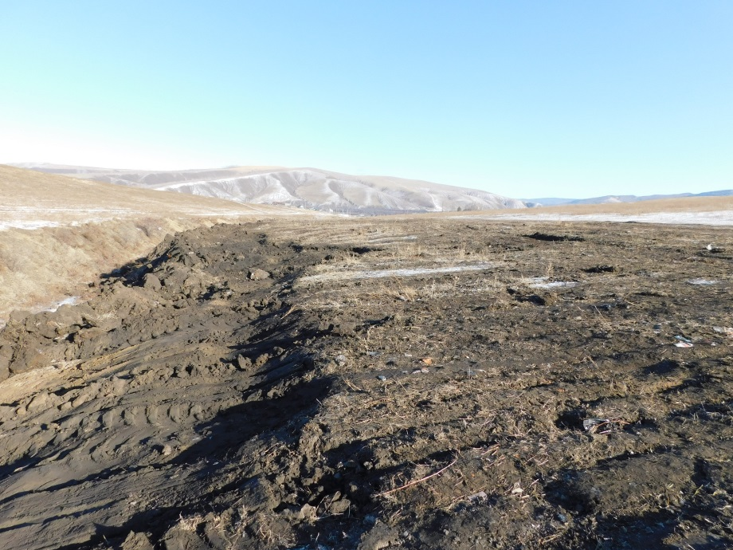
Результат

Slide 9
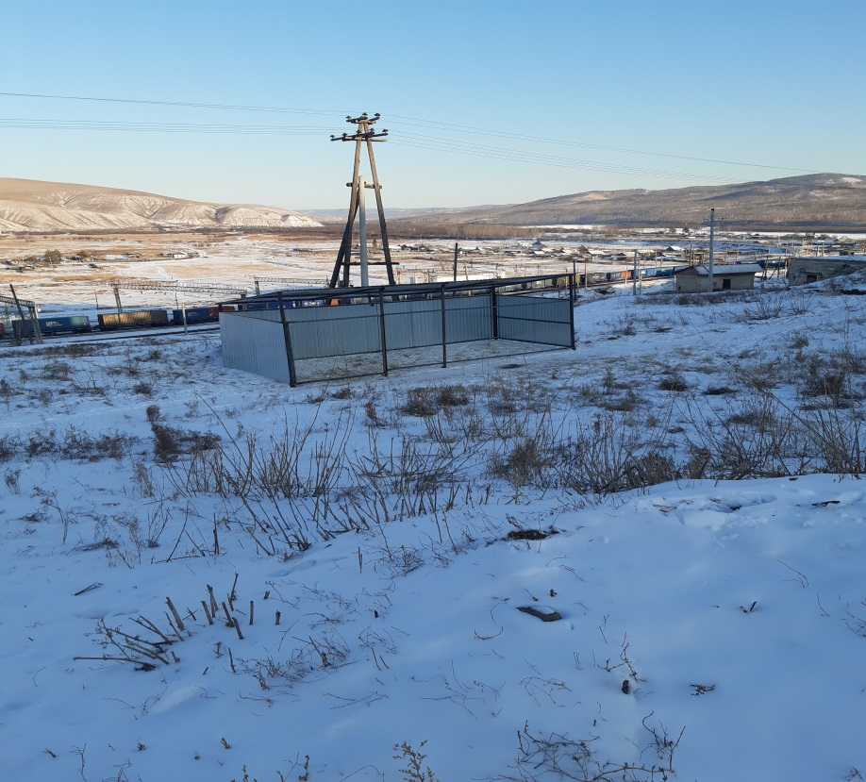
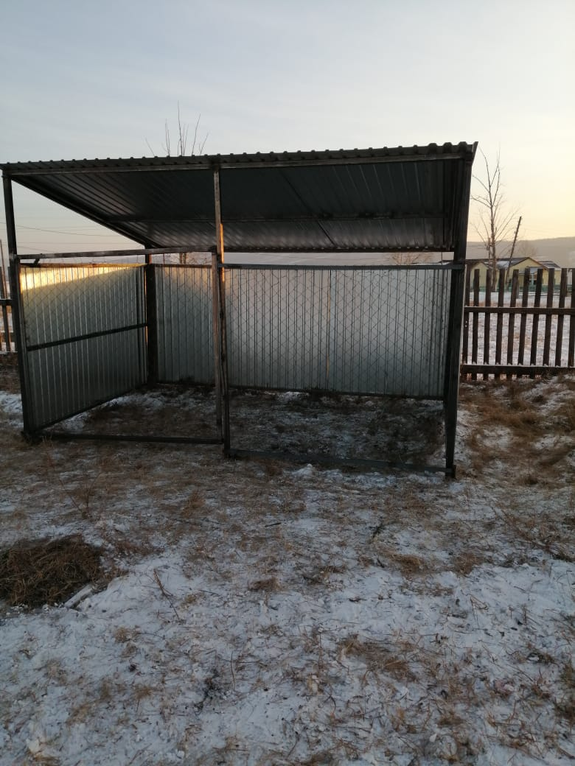
Установленные контейнерные площадки в селах Дунаево и Нижняя Куэнга

Slide 10
